Slide 1
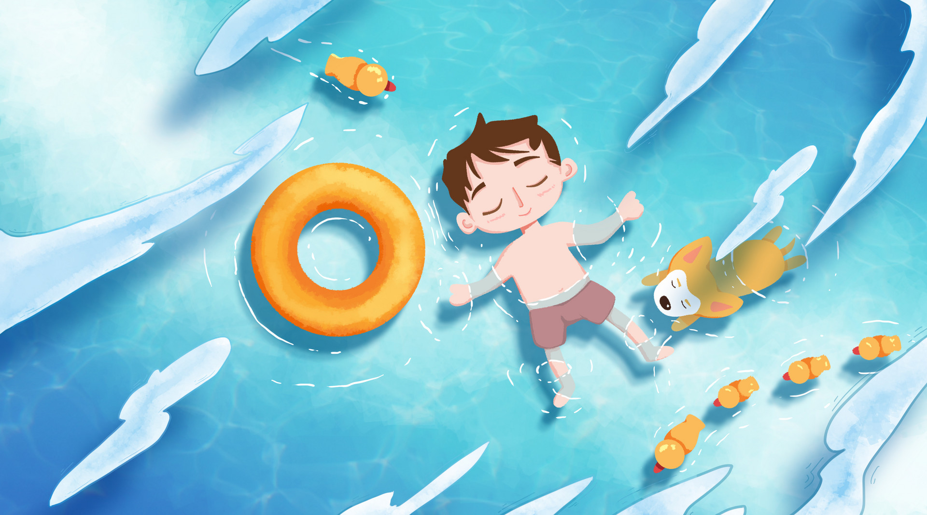


Slide 2
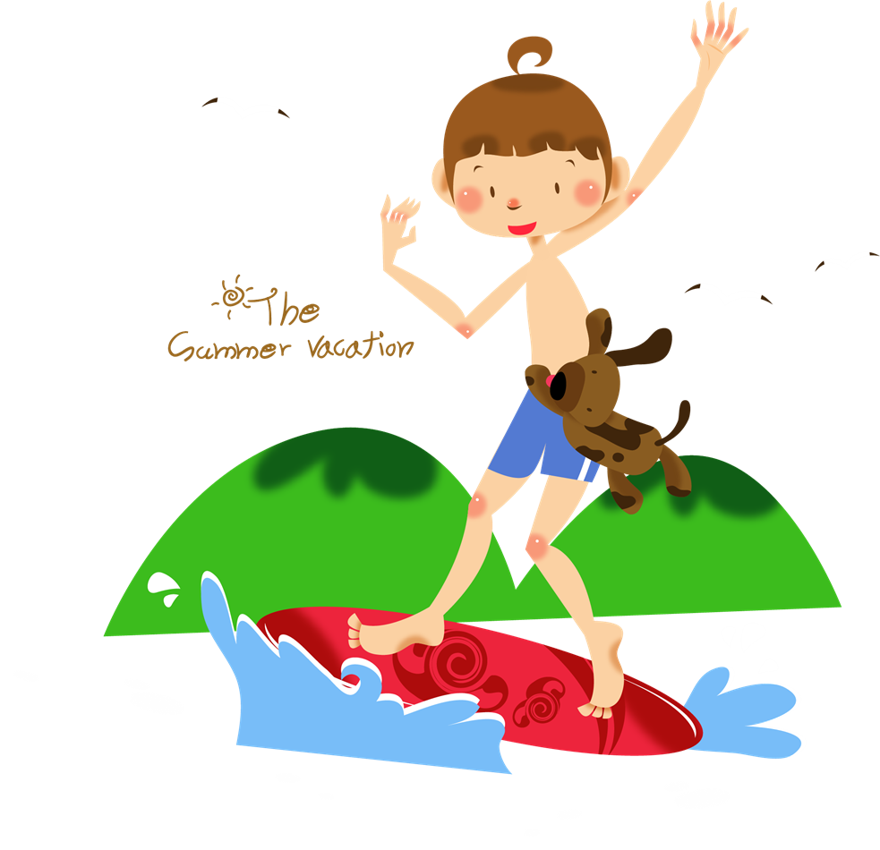

随着夏季来临，中小学生游泳溺水事故进入高发期。教育局发出紧急通知，明确要求中小学生不准私自下水游泳；不到无安全保障的水域游泳。

Slide 3


目 录
01
游泳的注意事项
02
溺水的急救方法
03
防溺水知识要点
04
落水，如何自救

Slide 4
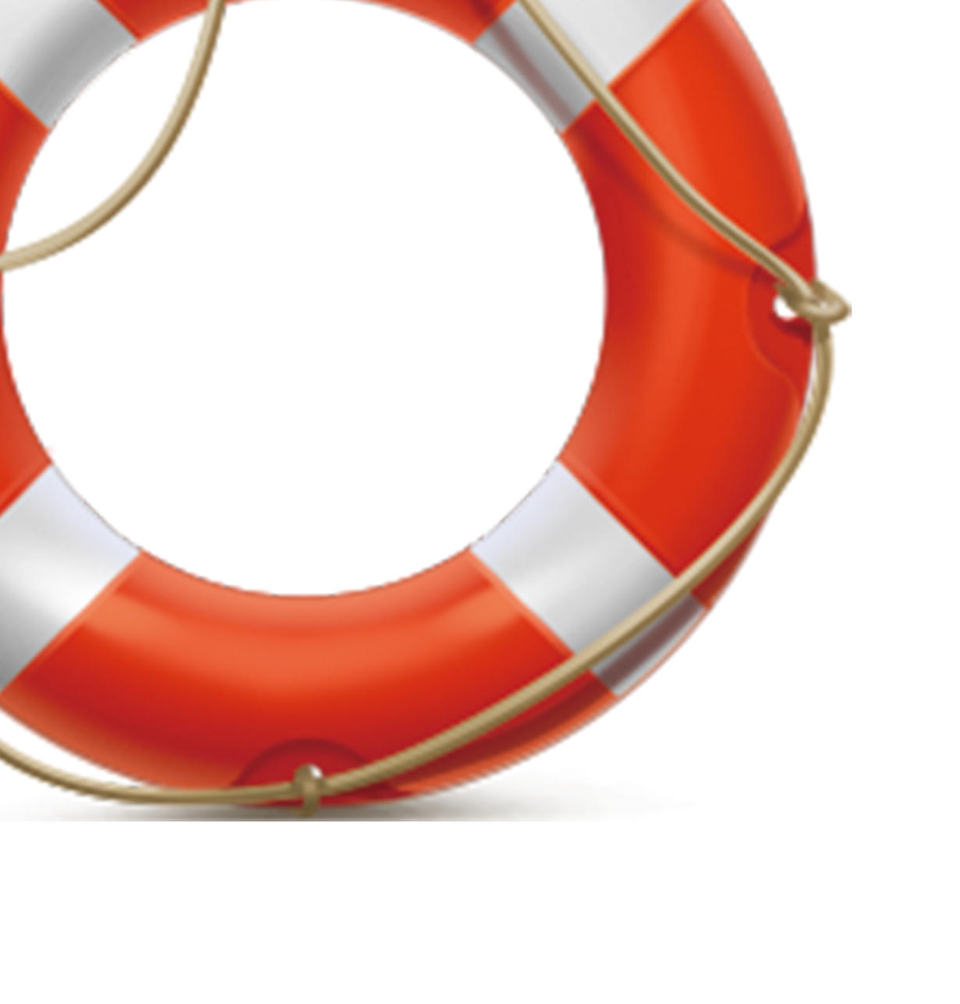
PART 01
游泳的注意事项

Slide 5



01
游泳的注意事项
小朋友们游泳的时候要选择正规、安全的游泳场所，并在成年人的陪同下下水游泳。
必须在成人的陪同下游泳

Slide 6
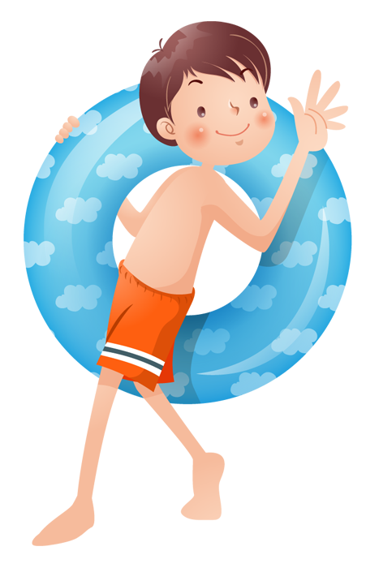
01
游泳的注意事项
“在人们惯性思维里，都觉得在河里或水库里游泳比较危险。其实从最近几年的经验看，游泳池里出意外的案例也特别多，而且有增多的趋势。”

Slide 7
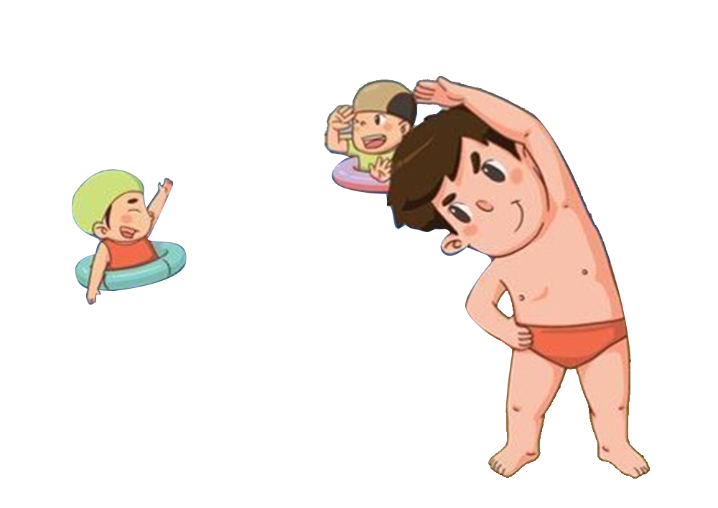
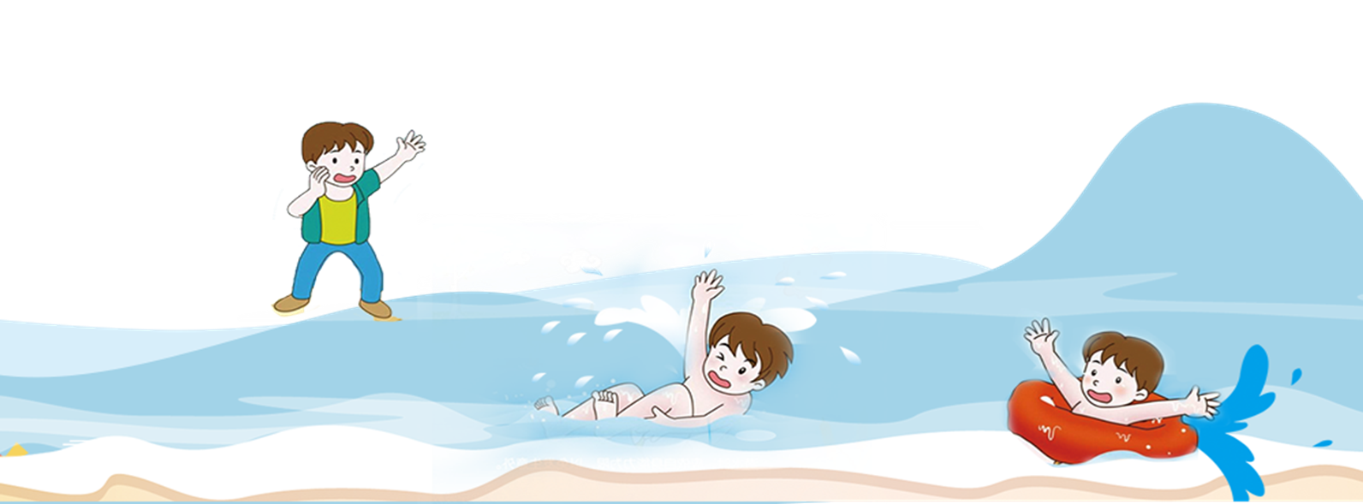

01
游泳的注意事项
游泳前应做全身运动，充分活动关节，放松肌肉，以免下水后发生抽筋、扭伤等事故。如果发生抽筋，要镇静，不要慌乱，边呼喊边自救。常见的是小腿抽筋，这时应做仰泳姿势，用手扳住脚趾，小腿用力前蹬，奋力向浅水区或岸边靠近。

Slide 8
PART 02
溺水的急救方法

Slide 9
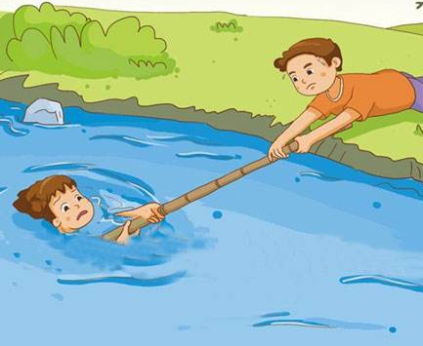
02
溺水的急救方法
发现有溺水的人，会游泳并且会急救的人要将溺水者救出水面，如果你只是会游泳不会急救就不要强行的去救人，可以救比你体重小的溺水者。

Slide 10
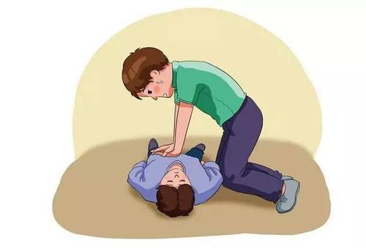
02
溺水的急救方法
将水倒出后溺水者还没有清醒就要对其进行心肺复苏了，这个急救的步骤需要专业培训的人操作，如果周围的人都不懂的心肺复苏的方法就立即送医院。

Slide 11
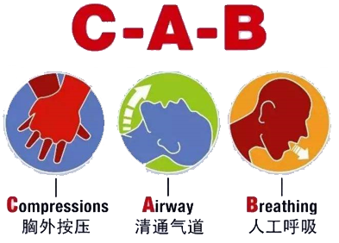
02
溺水的急救方法
心肺复苏的方法和步骤
心肺复苏的步骤可简称为CAB，即胸外按压，清通气道，人工呼吸。

Slide 12
PART 03
防溺水知识要点

Slide 13

03
防溺水知识要点
如何防溺水
1
不要独自一人外出游泳，更不要到不摸底和不知水情或比较危险且宜发生溺水伤亡事故的地方去游泳。选择好的游泳场所，对场所的环境，如该水库、浴场是否卫生，水下是否平坦，有无暗礁、暗流、杂草，水域的深浅等情况要了解清楚。
必须要有组织并在老师或熟悉水性的人的带领下去游泳。以便互相照顾。如果集体组织外出游泳，下水前后都要清点人数、并指定救生员做安全保护。
2

Slide 14
03
防溺水知识要点
如何防溺水
3
要清楚自己的身体健康状况，平时四肢就容易抽筋者不宜参加游泳或不要到深水区游泳。要做好下水前的准备，先活动活动身体，如水温太低应先在浅水处用水淋洗身体，待适应水温后再下水游泳；镶有假牙的同学，应将假牙取下，以防呛水时假牙落入食管或气管。
4
对自己的水性要有自知之明，下水后不能逞能，不要贸然跳水和潜泳，更不能互相打闹，以免喝水和溺水。不要在急流和漩涡处游泳，更不要酒后游泳。

Slide 15
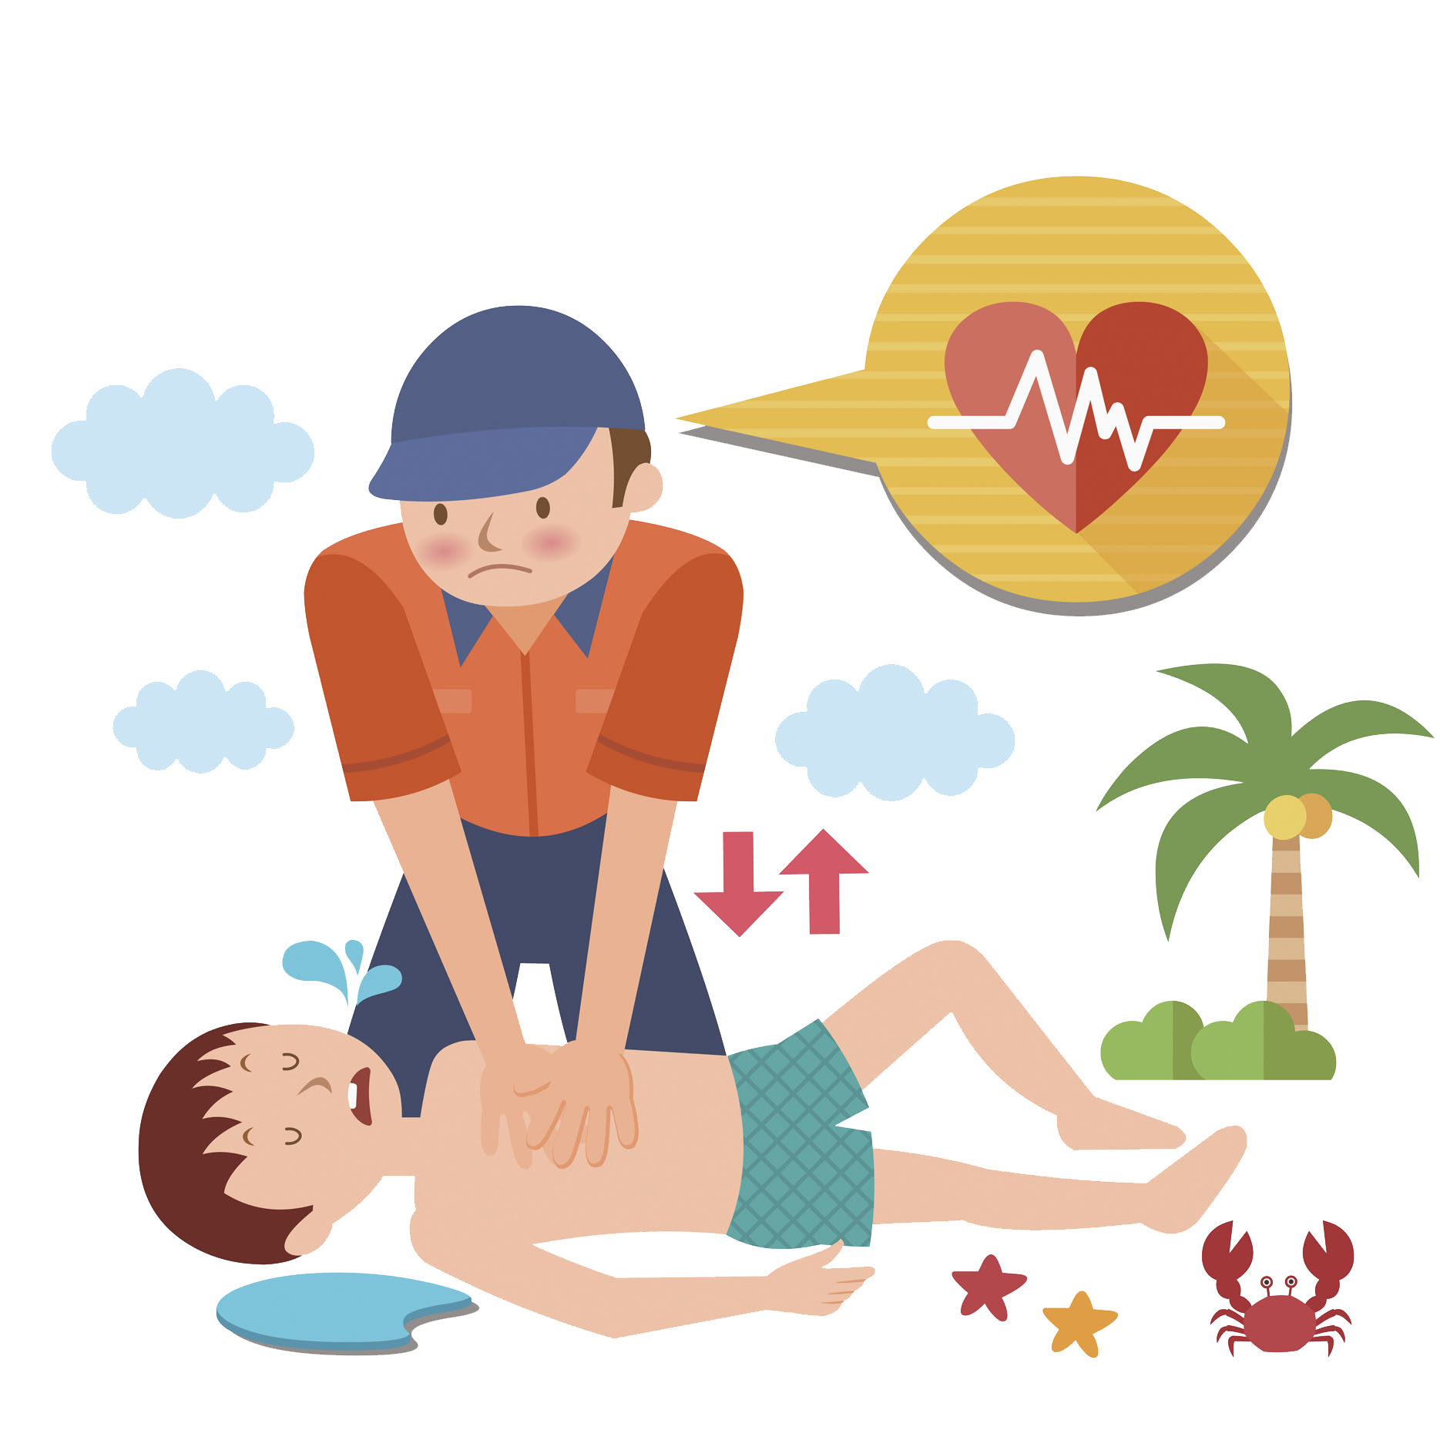
03
防溺水知识要点
如何防溺水
5
在游泳中如果突然觉得身体不舒服，如眩晕、恶心、心慌、气短等，要立即上岸休息或呼救。
6
在游泳中，若小腿或脚部抽筋，千万不要惊慌，可用力蹬腿或做跳跃动作，或用力按摩、拉扯抽筋部位，同时呼叫同伴救助。
7
在游泳中遇到溺水事故时，现场急救刻不容缓，心肺复苏最为重要。将溺水者救上岸后，要立即清除口腔、鼻咽腔的呕吐物和泥沙等杂物，保持呼吸通畅；应将其舌头拉出，以免后翻堵塞呼吸道；将溺水者的腹部垫高，使胸及头部下垂，或抱其双腿将腹部放在急救者肩部，做走动或跳动"倒水"动作。恢复溺水者呼吸是急救成败的关键，应立即进行人工呼吸，可采取口对口或口对鼻的人工呼吸方式，在急救的同时应迅速送往医院救治。

Slide 16
PART 04
落水，如何自救

Slide 17
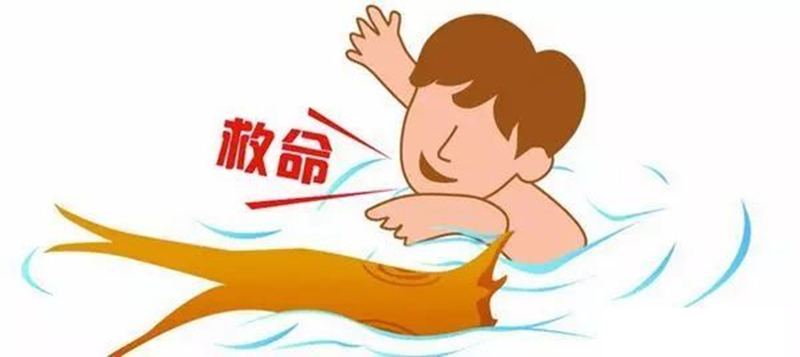
04
落水，如何自救
假如周围有木板，应抓住，借用木板的浮力使自己的身体尽量往上浮。如果有人跳水相救，千万不可死死抱住救助者不放，而应尽量放松，配合救助者把你带到岸边。

Slide 18
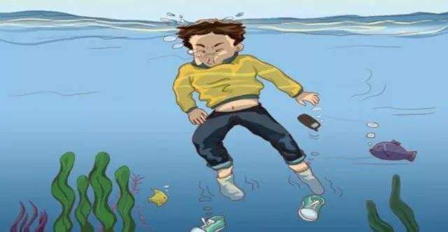
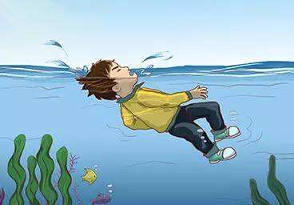
04
落水，如何自救
不慎落入水中，千万不要惊慌，要采取正确的措施自救，以便争取获救的机会。如果你不习水性，应迅速把头向后仰，口向上，尽量使口鼻露出水面，不能将手上举或挣扎，以免使身体下沉。及时甩掉鞋子和口袋里的重物，但不要脱掉衣服，因为它会产生一定的浮力，对你有很大帮助。

Slide 19
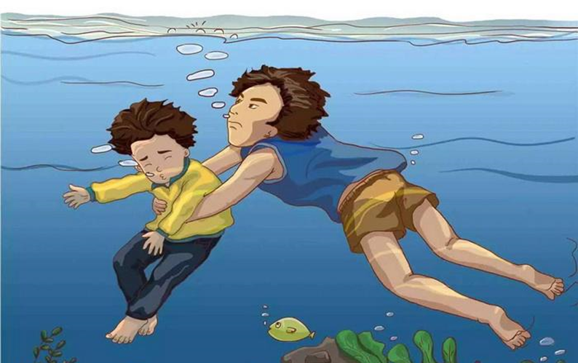
04
落水，如何自救
落水者力大无比，稍不留神就会被溺水者拉下水，造成连环溺水的悲剧。
救援的第一要务是保证自身安全，不然就是添乱，甚至可能引发更大的悲剧！

